Slide 1
Riadenie softvérových produktov pomocou HCI komponentov
Richard Staňa
Vedúci práce: prof. RNDr. Gabriel Semanišin, PhD.
Konzultanti: Viktor Michalčin a Matúš Kirchmeyer

Slide 2
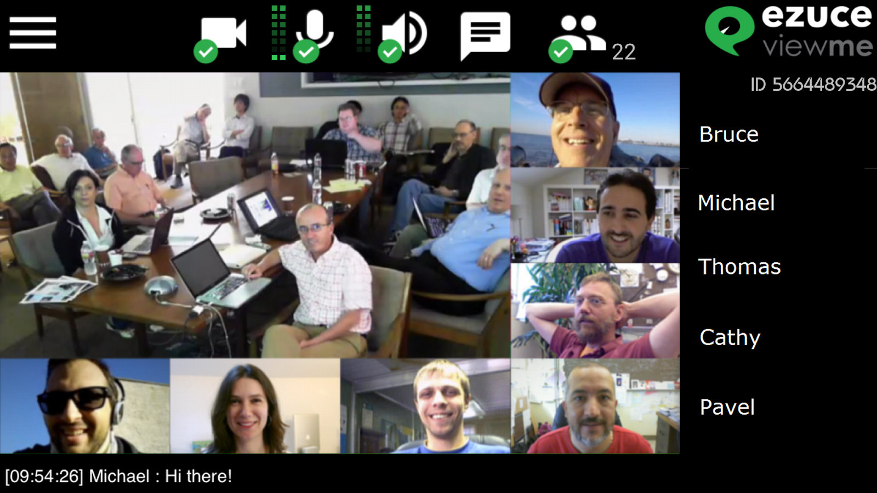
Motivácia
Zapni si mikrofón!!!

Slide 3
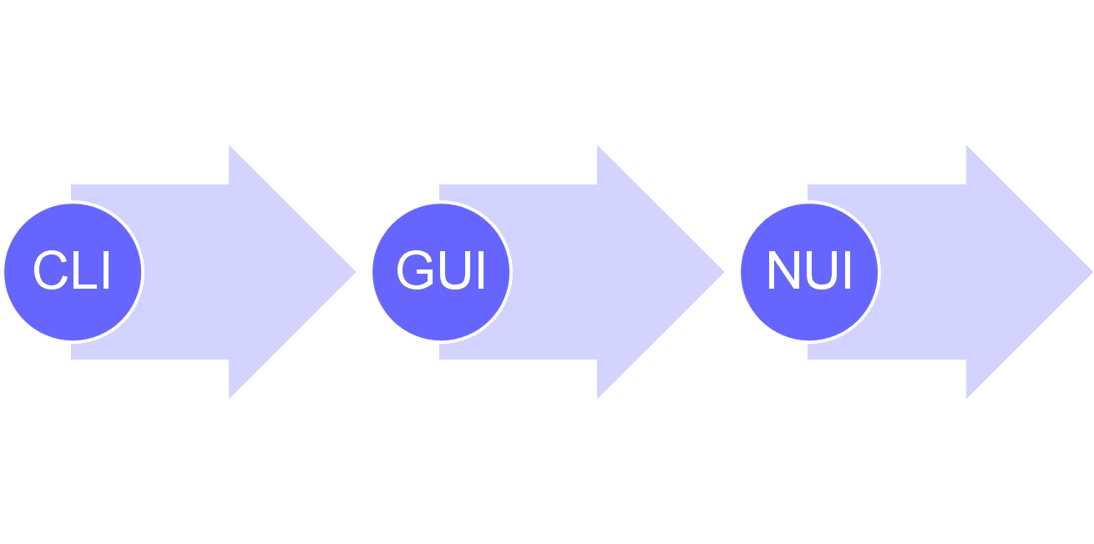
Interakcia s počítačom
- klávesnica
- neintuitívne
- striktné
- myš
- intuitívne
- gestá, …
- priame
- prirodzené

Slide 4
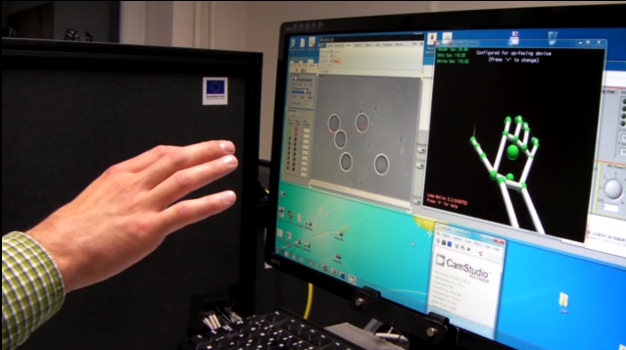
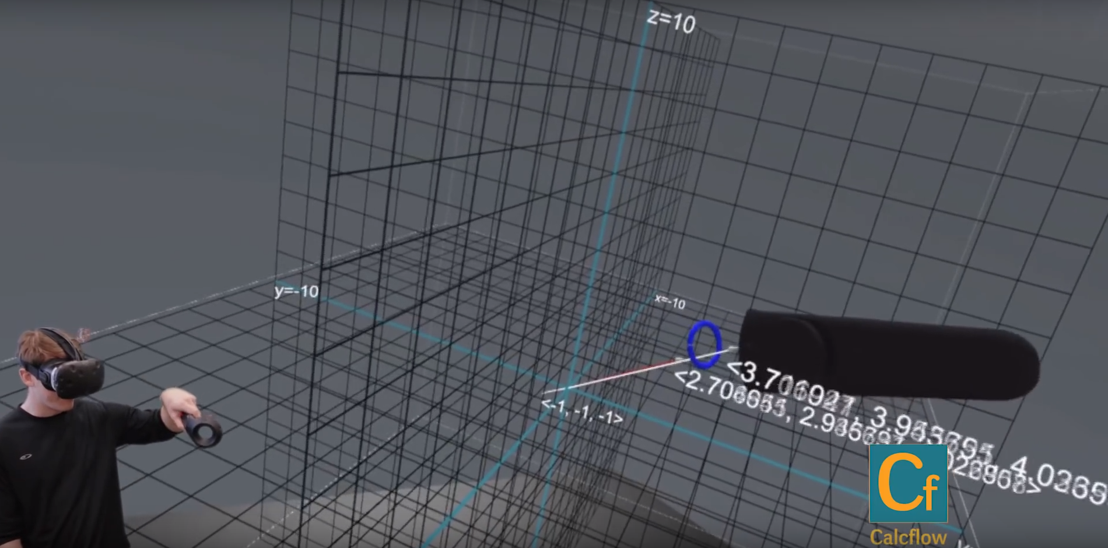
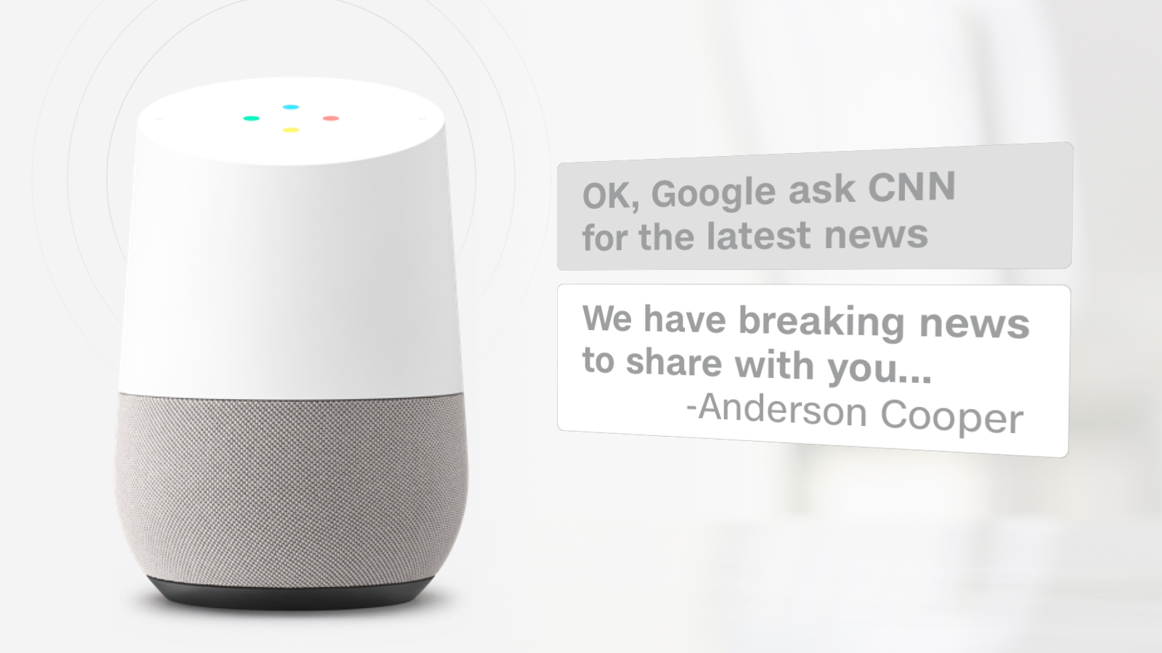
Existujúce riešenia

Slide 5
Ciele
Navrhnúť vlastný HCI komponent,
implementovať ho
a pokúsiť sa pilotne ho zakomponovať do existujúceho produktu.

Slide 6
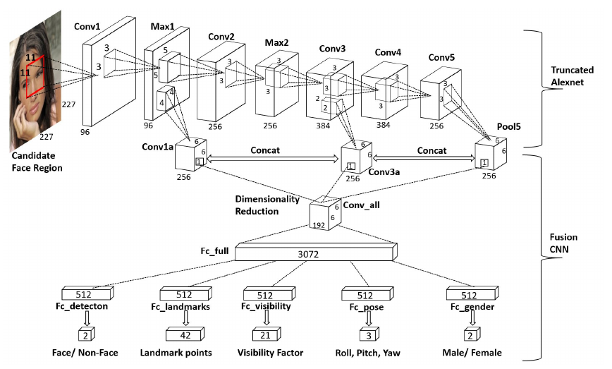
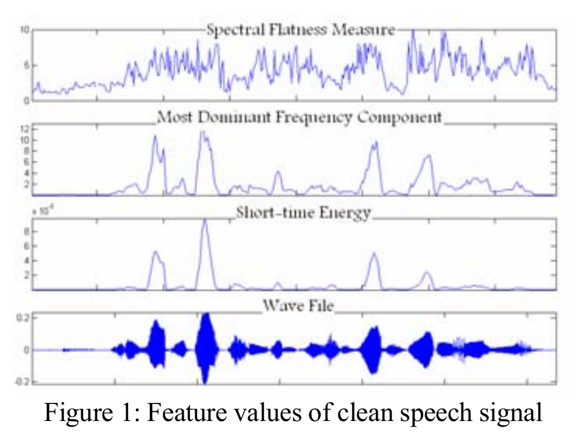
Existujúce metódy
Haar-like features
random forests
random ferns
neurónové siete
detekcia zo zvuku

Slide 7
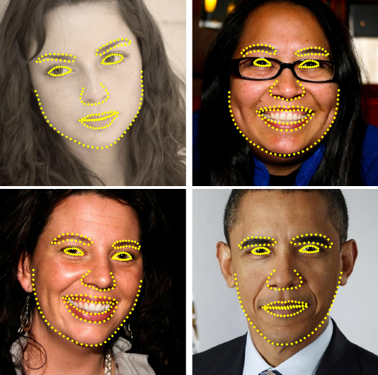
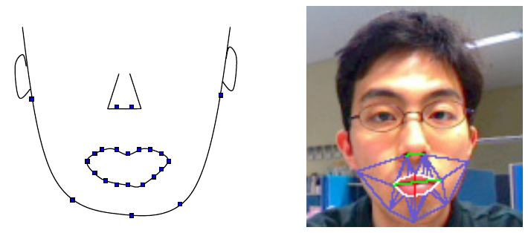
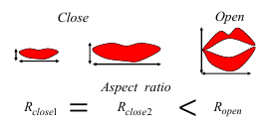

Existujúce metódy
Aoki, M., Masuda, K., Matsuda, H., Takiguchi, T., and Ariki, Y. Voice activity detection by lip shape tracking using ebgm. In Proceedings of the 15th ACM international conference on Multimedia (2007), ACM, pp. 561–564.
KAZEMI, Vahid; SULLIVAN, Josephine. One millisecond face alignment with an ensemble of regression trees. In: Proceedings of the IEEE Conference on Computer Vision and Pattern Recognition. 2014. p. 1867-1874.

Slide 8
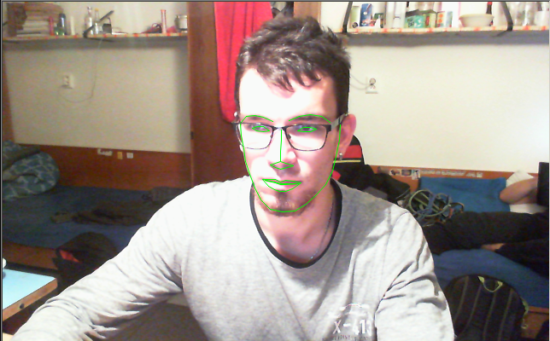

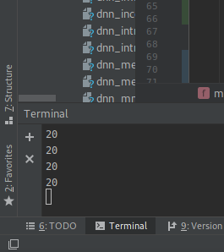
Naše riešenie

Slide 9
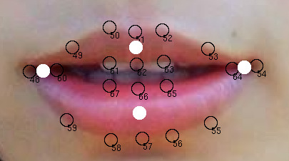

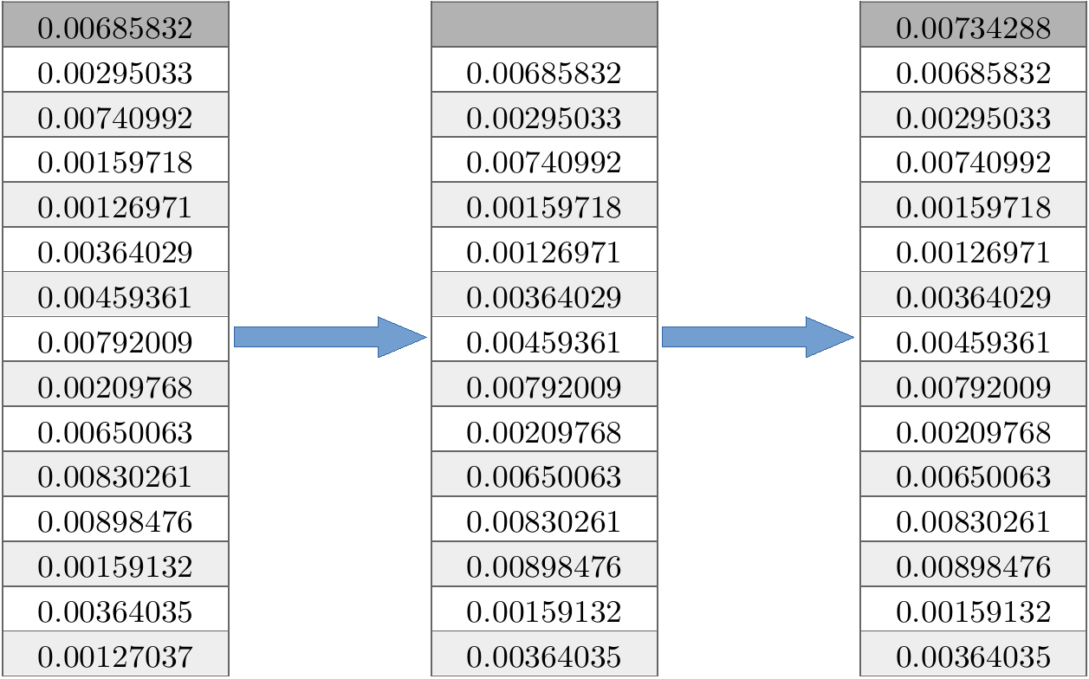
Naše riešenie

Slide 10
Naše riešenie
2 hlavné metódy:
  FrameForLearningThreshold – 200 snímok na určenie prahu
  Frame – používanie prahu na detekciu reči

Slide 11
Naše riešenie
Detekcia tváre
Detekcia bodov na tvári
Výpočet pomeru pier
Snímka
Detegovaná
tvár
Body
na tvári
Pomer pier

Slide 12
Naše riešenie
2 hlavné metódy:
  FrameForLearningThreshold – 200 snímok na určenie prahu
  Frame – používanie prahu na detekciu reči

Slide 13
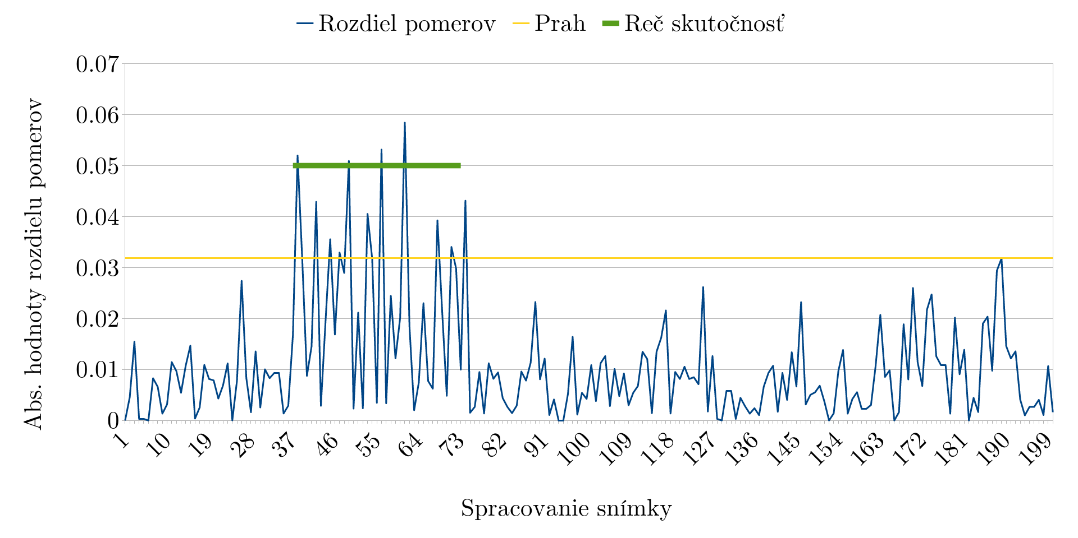
Naše riešenie

Slide 14
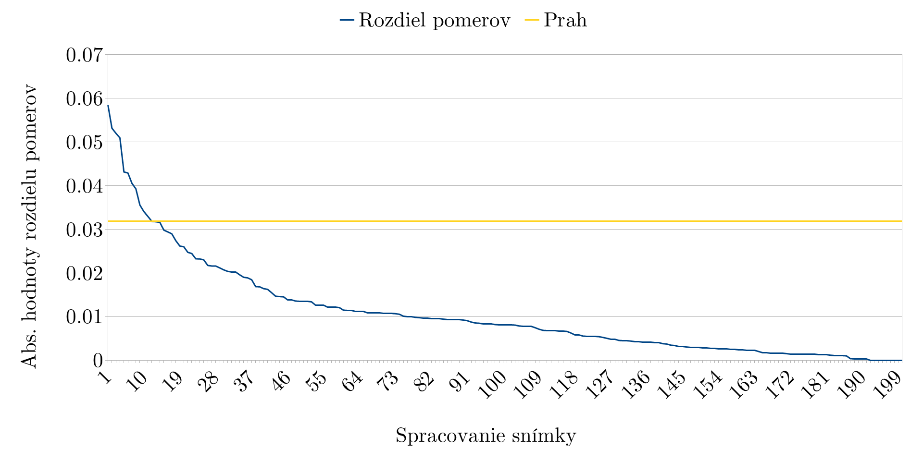
Naše riešenie

Slide 15
Naše riešenie
2 hlavné metódy:
  FrameForLearningThreshold – 200 snímok na určenie prahu
  Frame – používanie prahu na detekciu reči

Slide 16
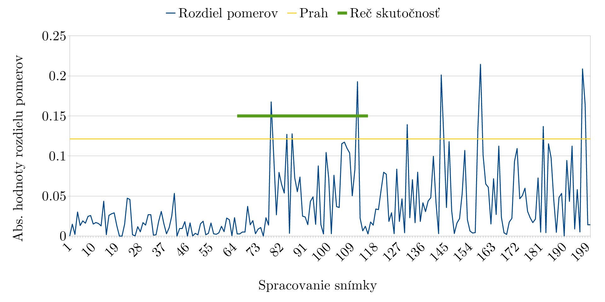
Testovanie

Slide 17
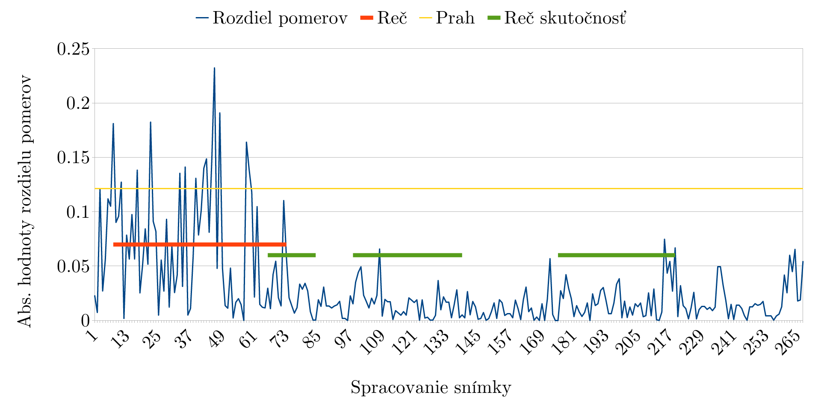
Testovanie

Slide 18
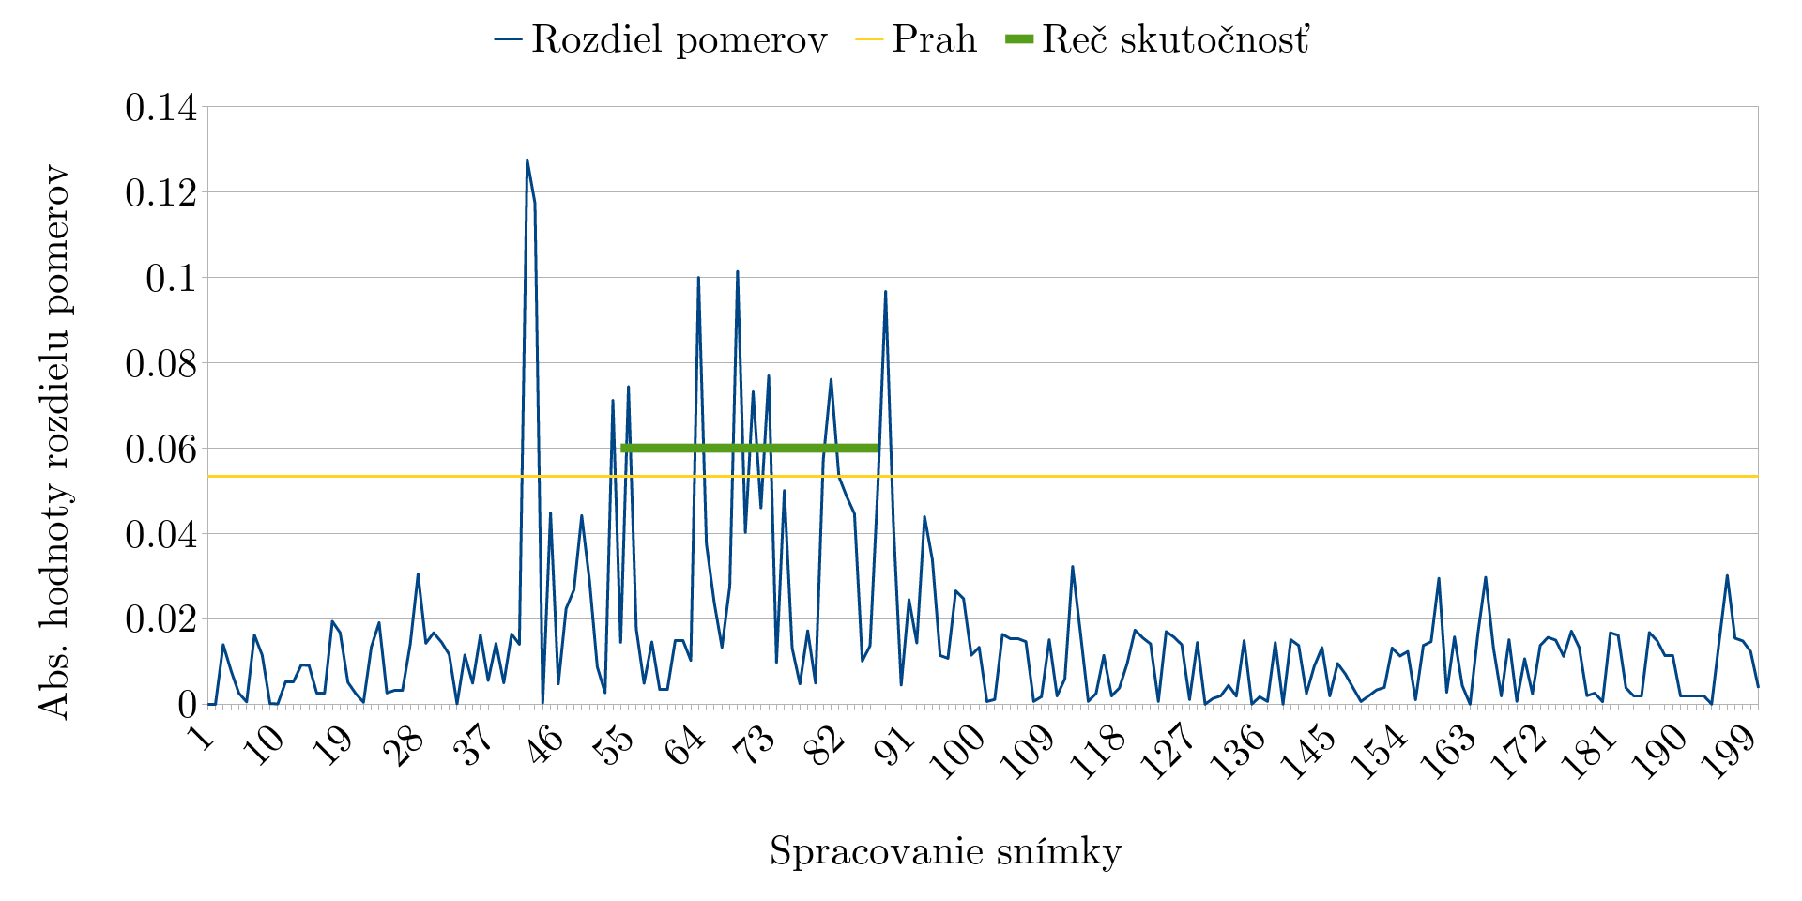
Testovanie

Slide 19
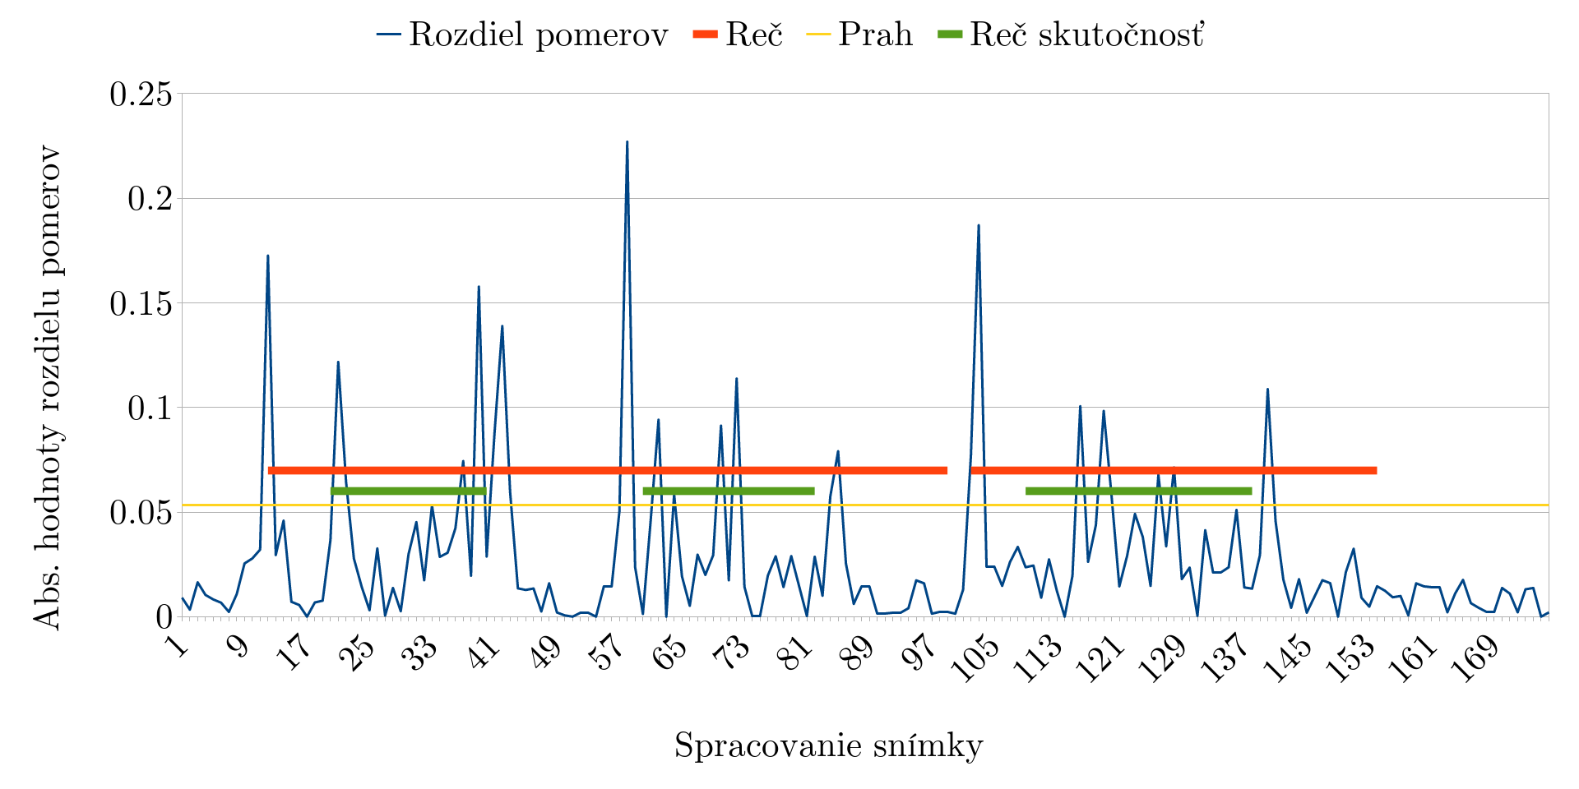
Testovanie

Slide 20
Zhrnutie
Multiplatformná C++ knižnica
Možnosti využitia:
  Detekcia tvárí
  Detekcia bodov na tvári
  Detekcia reči
  ...
Vylepšenia do budúcna:
  AVAD
  Presnejšia detekcia tváre a bodov na tvári
  ...

Slide 21
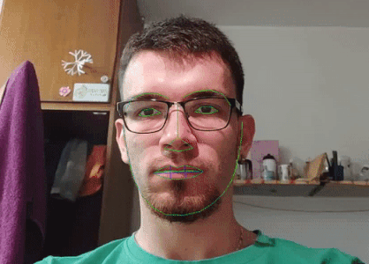
Otázky?

Slide 22
Posudok
Navrhnuté riešenie umožňuje jednoduchú paralelizáciu na báze pipeliningu. Uvažovali ste o možnostiach paralelizácie navrhnutého riešenia? Aké vidíte možnosti?

Slide 23
Posudok
VVAD + AVAD
VVAD:
Snímka
Snímka
Snímka
Čas
Snímka
Snímka
Snímka
Čas

Slide 24
Posudok
Akú z metód (napr. strojového učenia) by ste uvažovali pri analyzovaní pomerov výšky a šírky pier v snímkach v rámci celého časového okna (ako alternatíve ku thresholdingu na dvoch za sebou idúcich snímkach)?

Slide 25
Posudok

